Slide 1
คลินิก NCD คุณภาพ
พญ. จุรีพร คงประเสริฐ
สำนักโรคไม่ติดต่อ กรมควบคุมโรค

Slide 2

“Usual Care” Model:
Community:
Health System:
No links w/community agencies or resources
Patient problems in managing the condition not solicited or dealt with; counseling didactic only
Leadership concerned primarily with “the Bottom Line”; incentives favor more frequent, shorter visits; no organized quality improvement processes
Care delivery depends on MD only via short, unplanned visits and patient-
initiated follow up
Patient information limited to what is in chart; no population-based data available
No care protocols; specialist input via traditional referrals only
Uninformed,
passive patients
Frustrating,
problem-centered
interactions
Rushed, unpre-
pared, reactive
Practice Team
Sub-optimal functional and clinical outcomes

Slide 3
PARADIGM SHIFT IN HEALTH CARE
สุขภาพเสีย (ill-health) สุขภาพดี
หรือ โรค (disease) หรือ สุขภาวะ(well-being )
การรักษาโรค การส่งเสริมสุขภาพและการ
หรือซ่อมสุขภาพ ป้องกันโรค หรือ การสร้าง สุขภาพ
ใช้โรงพยาบาลเป็นฐาน ใช้ประชากรเป็นฐาน
(hospital-based) (population-based)

Slide 4
PARADIGM SHIFT IN HEALTH CARE
วิธีการทางการแพทย์ วิธีการทางชีวะ-จิต-สังคม
(Biomedical approach) (Bio-Psycho-Social approach)
แพทย์หรือผู้ให้บริการ ผู้ป่วยหรือผู้รับบริการเป็น
เป็นศูนย์กลาง ศูนย์กลาง
ผู้ให้บริการ (Provider) ผู้สนับสนุน(Supporter)
        และ ผู้กระตุ้นหรือพี่เลี้ยง (Facilitator)

Slide 5
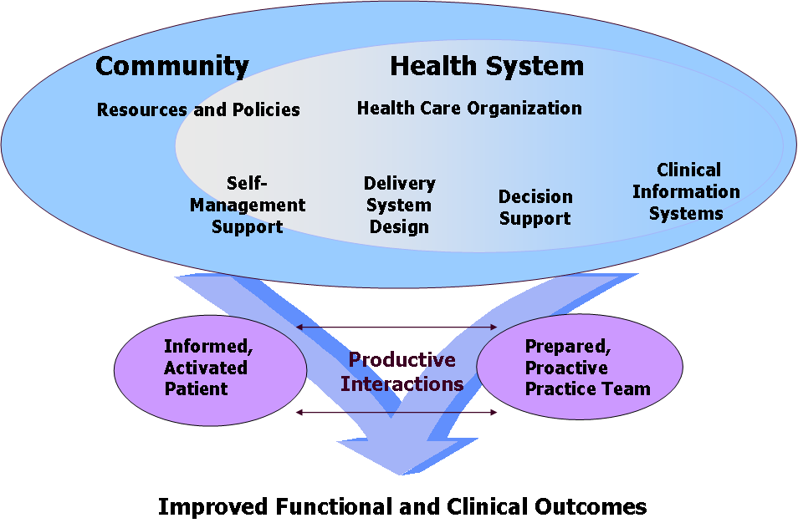
Wagner’s Chronic Care Model
Demonstrates Best Practices in CDM

Slide 6
Notes:
ผู้ป่วยตื่น รู้ ทีมงาน พร้อม รุก

Slide 7
What characterizes an “informed, activated patient”?
Informed,
Activated
Patient
They have the motivation, information, skills,
and confidence necessary to
effectively make decisions about
their health and manage it.
Notes:
To maximally improve outcomes, we need a different kind of patient. “Informed” means the patient has sufficient information to become a wise decision-maker related to their illness. Patients also need to be “activated” by understanding the importance of their role in managing the illness.

Slide 8
What characterizes a “prepared” practice team?
Prepared
Practice
Team
At the time of the interaction they have
the patient information, decision support, and
resources necessary to deliver
high-quality care.
Notes:
The other side of the productive interaction is a practice team that is organized, trained, and equipped to conduct productive interactions.

Slide 9
How would I recognize a
productive interaction?
Informed,
Activated
Patient
Productive
Interactions
Prepared
Practice
Team
Improved Functional
and Clinical Outcomes
Notes:
The overarching definition of a productive interaction is one that assures that patient needs for evidence-based clinical and behavioral care information and support to become better self-managers, and monitoring over time are met.

Slide 10
System Changes
Key areas for change
Proactive systematic care
Appropriately trained health professionals
Readily accessible accurate information and support
Person-centred health care
Increased community awareness
Delivery system design
Decision support
Clinical information system
Self-management support

Slide 11
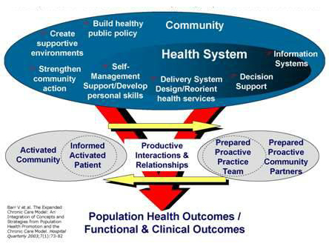
The Expanded Chronic Care Model
(Victoria Barr et al,2002)
Notes:
Delivery System Design + Reorient health services
Self Management support + Develop personal skills

Slide 12
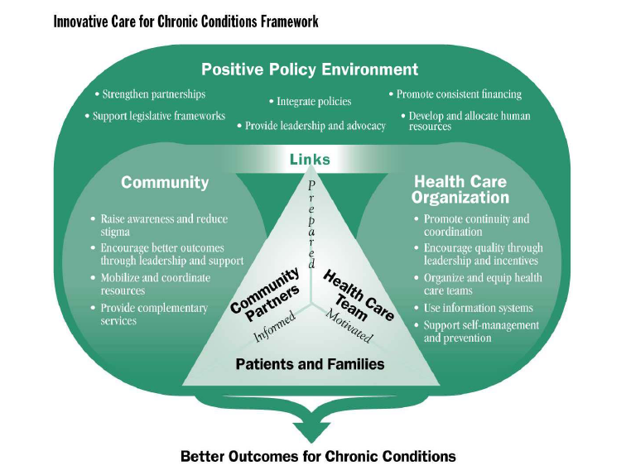
2002

Slide 13
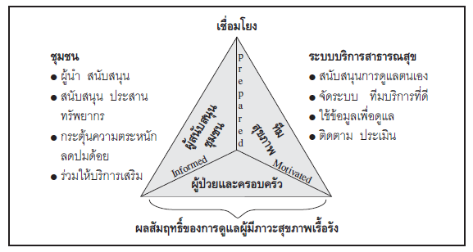

Slide 14
คลินิก NCD คุณภาพ
พญ. จุรีพร คงประเสริฐ
สำนักโรคไม่ติดต่อ กรมควบคุมโรค

Slide 15
คลินิก/ศูนย์/เครือข่ายของคลินิกในสถานบริการ ที่เชื่อมโยงในการบริหารจัดการและดำเนินการทางคลินิกให้เกิดกระบวนการ ป้องกัน ควบคุมและดูแลจัดการโรคเรื้อรัง

Slide 16
ปรับกรอบแนวคิด
การจัดการโรคเรื้อรัง

Slide 17
ค่าใช้จ่าย
บริการโดยบุคลากรสาธารณสุข
ตติยภูมิ
ทุติยภูมิ
ปฐมภูมิ
การดูแลตนเอง
(ตกแผนที่)
สวป/IMRTA ,กรมการแพทย์

Slide 18
ตติยภูมิ
ทุติยภูมิ
ปฐมภูมิ
บริการโดยบุคลากรสาธารณสุข
บุคลากร สธ. หุ้นส่วน
อำนวย สนับสนุน
การดูแลตนเอง
ครอบครัว เพื่อน
เครือข่ายดูแลตนเอง
การดูแลตนเอง
(ตกแผนที่)
สวป/IMRTA ,กรมการแพทย์

Slide 19
ปรับกรอบแนวคิด
ระบบบริการแบบดั้งเดิม | ระบบบูรณาการ ป้องกันและจัดการโรค
การดูแลเน้นระยะเฉียบพลัน แบบแยกส่วนการป้องกัน/การรักษา/การฟื้นฟู | การดูแลอย่างบูรณาการครอบคลุมทั้งเฉียบพลัน กึ่งเฉียบพลัน เรื้อรัง เชิงรุก รวมการป้องกันและสร้างเสริมสุขภาพ
ดูแลการเจ็บป่วยเป็นครั้งๆ | ดูแลต่อเนื่อง
ตอบสนองตามสถานการณ์ | เน้นการดูแลองค์รวมทั้งคน
เป็นเฉพาะบุคคล | เป็นประชากร มุ่งกลุ่มคน
ผู้ป่วยหวังพึ่งพิงผู้ให้บริการ | ผู้ป่วยและผู้รับบริการที่กระตือรือร้น มีเครื่องมือสนับสนุนการจัดการดูแลได้ด้วยตนเอง
สวป/IMRTA ,กรมการแพทย์ Ref : Intl.LJ.of Technology Assesssment in Health Care 15:3 ,1999 p. 509

Slide 20
ปรับกรอบแนวคิด
ระบบบริการแบบดั้งเดิม | ระบบบูรณาการ ป้องกันและจัดการโรค
การแพทย์เชิงเดี่ยว | สหสาขาวิชาชีพทั้งการแพทย์และสาธารณสุข
การเชื่อดั้งเดิม นิสัย ความคิดเห็น | วัตถุประสงค์ หลักฐานเชิงประจักษ์ (ทางการแพทย์ การประเมินทางเศรษฐศาสตร์และผลลัพธ์
การดูแลเป็นอิสระ | มีแนวทางปฏิบัติ ข้อกำหนด แนทางการดูแล
ดำเนินการโดยส่วนตน | การประกันความเชื่อถือได้ เทคโนโลยีสารสนเทศ (ระบบสนับสนุนการตัดสินใจ ระบบข้อมูลสารสนเทศ)
การปรับเปลี่ยนยาก | ความเป็นพลวัตร การพัฒนาคุณภาพอย่างต่อเนื่อง
สวป/IMRTA ,กรมการแพทย์ Ref : Intl.LJ.of Technology Assesssment in Health Care 15:3 ,1999 p. 509

Slide 21
การจัดการโรค
เป็นการบูรณาการ ตลอดกระบวนการดูแลรักษาโรค ที่มีแนวโน้มเปลี่ยนจากการรักษาเฉียบพลัน ใน สถานพยาบาล ไปสู่ เชิงส่งเสริมป้องกัน นอกสถานพยาบาล เน้น การให้ความรู้ คำนึงถึงผลลัพธ์สุขภาพ และค่าใช้จ่ายที่เหมาะสม
สวป/IMRTA ,กรมการแพทย์ Ref :Pubmed : 1997

Slide 22
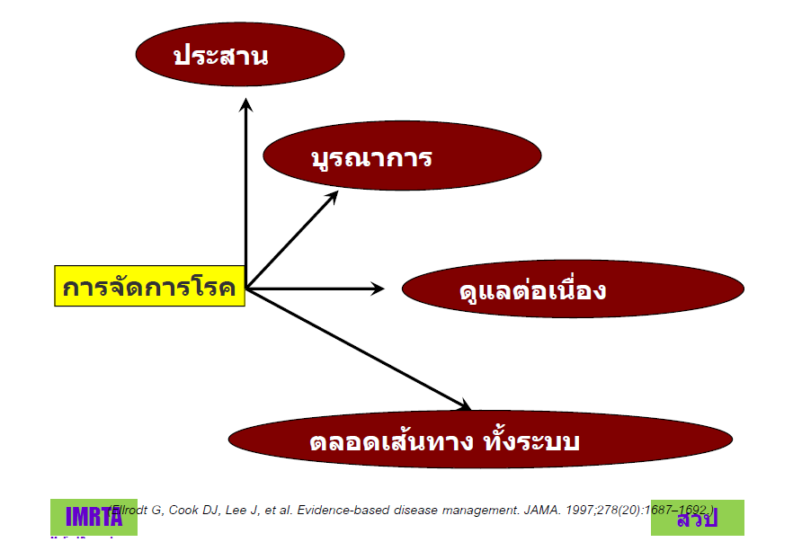

Slide 23
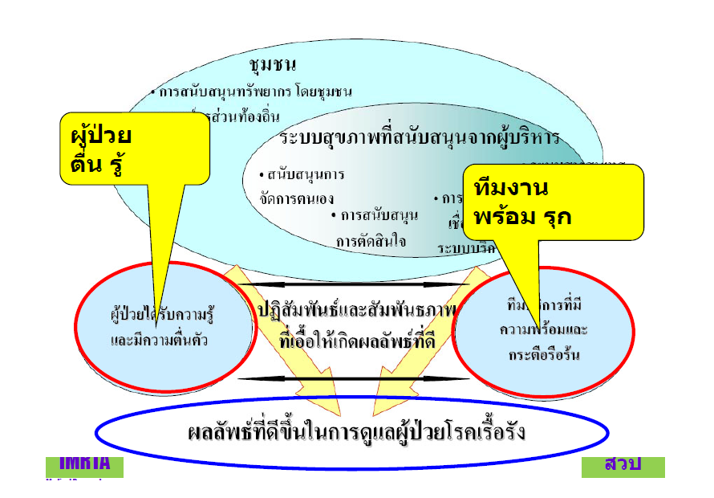

Slide 24
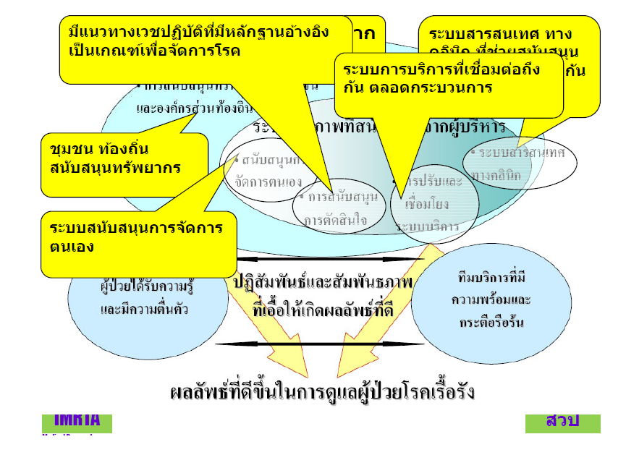

Slide 25
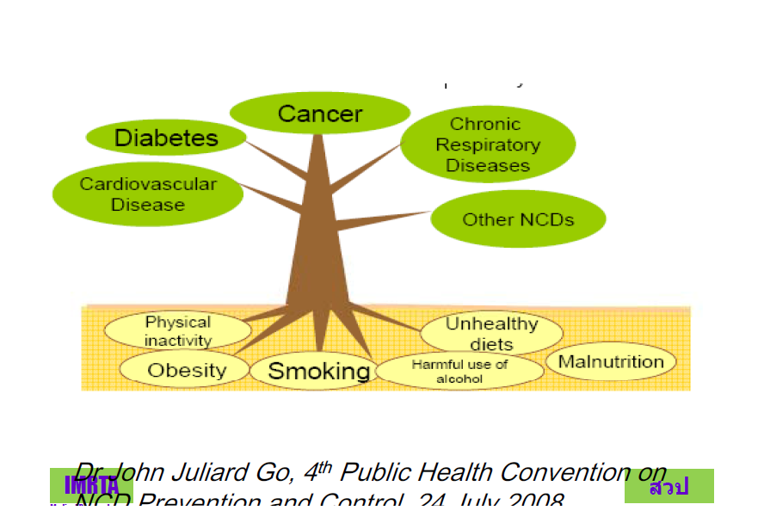

Slide 26
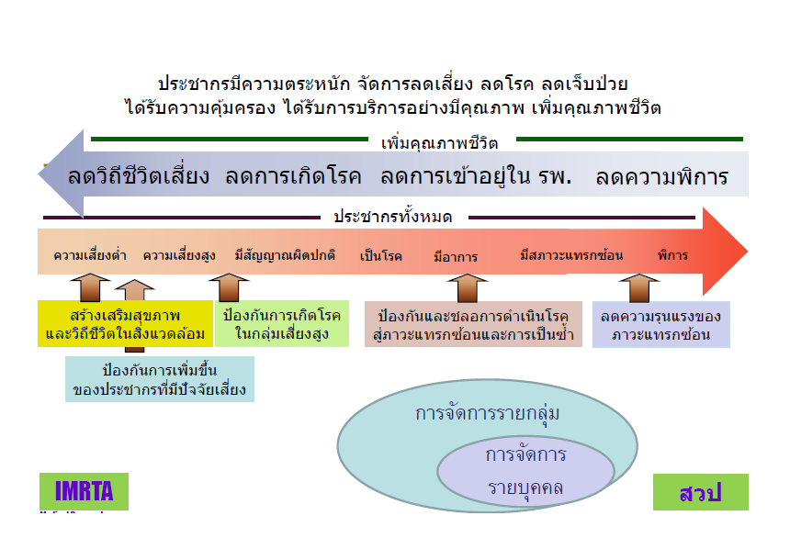

Slide 27
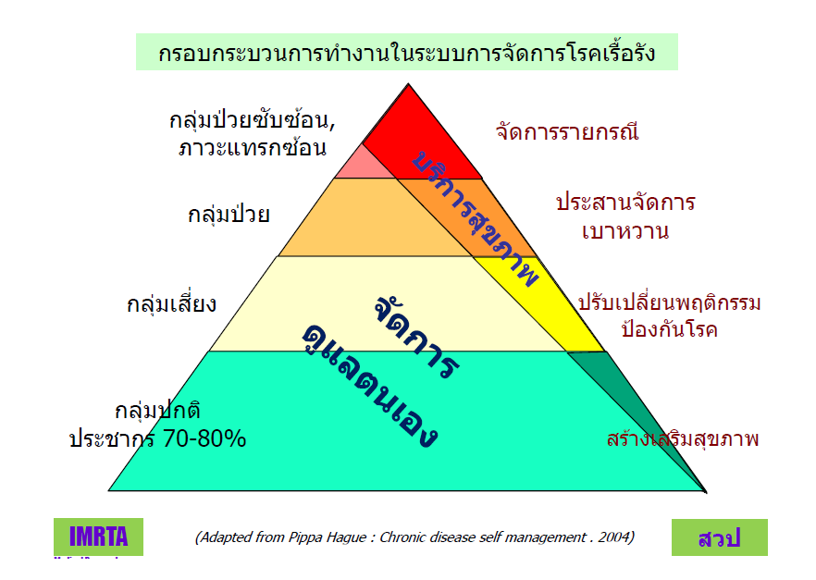

Slide 28
ผู้มารับบริการสามารถควบคุม ป้องกันปัจจัยเสี่ยงร่วม/โอกาสเสี่ยงได้หรือดีขึ้น (Control behavioral , physiological , biochemical risk, social and environmental determinants )
กลุ่มโรค/ป่วยสามารถควบคุมสภาวะของโรคได้ตามค่าเป้าหมาย (controllable)
ลดภาวะแทรกซ้อนของระบบหลอดเลือด (vascular complication and related)
ลดการนอนโรงพยาบาลโดยไม่ได้คาดการณ์ล่วงหน้า (unexpected admission rate)
ลดอัตราการเสียชีวิตที่สัมพันธ์โดยตรงจากโรคเรื้อรังที่มารับบริการ ในช่วงอายุ 30 - 70 ปี (premature death rate)
Confirmed Dx
Pre DM, Pre HT
ผู้ป่วยรายใหม่
ผู้ป่วยที่ไม่มีภาวะแทรกซ้อน
ผู้ป่วยที่มีภาวะแทรกซ้อน
-การดูแลลดปัจจัยเสี่ยง/โอกาสเสี่ยง
- รักษา ควบคุมความรุนแรงของโรค
  -เพิ่มความสามารถการจัดการตนเอง
  -ส่งต่อการรักษาดูแลที่จำเป็นในระหว่างทีมใน/ระหว่างทีมและเครือข่ายการบริการ

Slide 29
แนวทางการพัฒนา
การปรับวิสัยทัศน์ เป้าประสงค์และกลยุทธ์ดำเนินการ ให้เกิดการบูรณาการการบริการ เพื่อให้เอื้อต่อการป้องกันและจัดการโรคได้ดีขึ้น
พัฒนาคลินิก NCD ให้มีคุณภาพโดยประยุกต์การจัดการโรคเรื้อรัง (Integrated chronic care model) และยึดผู้ป่วยเป็นศูนย์กลาง (patient centered)
เพิ่มการดูแลแบบผสมผสาน(comprehensive care) โดยบูรณาการการป้องกันในการจัดการโรคเรื้อรัง การประสานการดำเนินการร่วมกันในการดูแล(coordination of care) และความต่อเนื่องของการดูแลตลอดช่วงอายุ (continuity of care )
เพิ่มคุณภาพในกระบวนการจัดการ (management quality) และคุณภาพการดูแลรักษา (clinical quality)
เชื่อมโยงการเข้าถึงการดูแลในระดับบุคคล ครอบครัว และชุมชน
มีการสนับสนุนการใช้ข่าวสาร และทรัพยากรร่วมกัน

Slide 30
องค์ประกอบหลัก
1
2
มีการปรับระบบและกระบวนการบริการ
3
จัดบริการเชื่อมโยงชุมชน
4
5
6
มีระบบสนับสนุนการจัดการตนเอง
มีระบบสนับสนุนการตัดสินใจ
มีระบบสารสนเทศ
มีทิศทางและนโยบาย

Slide 31
ทิศทางและนโยบาย
ระบุทิศทางและเป้าหมายเชิงกระบวนการ ผลลัพธ์และผลกระทบที่เกิดขึ้นของการให้บริการโรคเรื้อรัง 4 โรคหลัก เน้นป้องกันและจัดการอย่างมีระบบ อย่างมีประสิทธิผล
วางแผนและตกลงทำงานร่วมกันอย่างต่อเนื่อง
สื่อสารทิศทางและนโยบายไปยังผู้มีส่วนร่วมทุกระดับ
ทบทวนความก้าวหน้าและทิศทางการดำเนินงานให้บรรลุเป้าประสงค์
2/4

Slide 32
การปรับระบบและกระบวนการบริการ
ให้การวินิจฉัยและลงทะเบียน
ประเมิน ระยะของโรค ความเสี่ยง โอกาสเสี่ยงและปัจจัยกำหนดของผู้รับบริการ
บริการป้องกันควบคุมโรค และดูแลรักษาสอดคล้องกับระยะของโรค โดยทีมสหวิชาชีพ
มีผู้ประสานงานโรคเรื้อรัง (NCDs Case Manager/Coordinator) ในการบริหารจัดการ บริการดูแลในภาพรวมเชื่อมโยง มุ่งเน้นคุณภาพผลลัพธ์โดยผู้มารับบริการทั้งกลุ่มโรคและกลุ่มเสี่ยงสูงเป็นศูนย์กลาง และมีทีมสหวิชาชีพร่วมวางแผน เพื่อการดูแลรักษาผู้ป่วยอย่างมีประสิทธิภาพ ทั้งด้านสุขภาพทางกาย จิตและสังคม
มีเครือข่ายการดูแลรักษาโรคเรื้อรังของสถานบริการและเชื่อมโยงไปชุมชน
มีระบบส่งต่อทั้งไปและกลับที่ทำให้ผู้รับบริการเข้าถึงบริการได้ง่าย และได้รับการดูแลที่ต่อเนื่อง
4/6

Slide 33
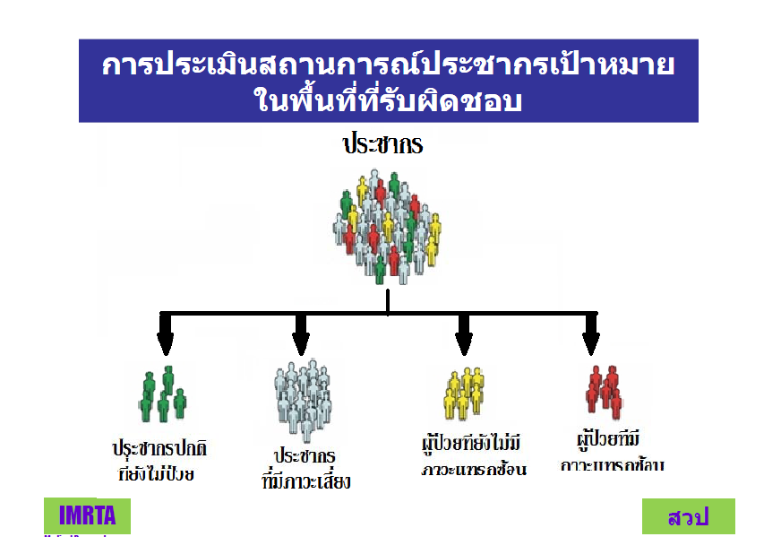

Slide 34
กิจกรรม | ผู้ป่วยใหม่และกลุ่มเสี่ยงสูง | ผู้ป่วยที่ยังไม่มีภาวะแทรกซ้อน | ผู้ป่วยที่มีภาวะแทรกซ้อน
1.ประเมินปัจจัยเสี่ยงร่วมเพื่อการส่งต่อคลินิก ปรับเปลี่ยนและจัดการตนเองเพื่อลดเสี่ยงลดโรค
2. สื่อสารข้อมูลสัญญาณเตือน/อาการที่ต้องมารพ. โดยด่วน รวมทั้ง โรคหัวใจขาดเลือด โรคหลอดเลือดสมอง (อัมพฤกษ์, อัมพาต)
3. ดูแล ป้องกันและจัดการโรคตามเป้าหมาย ผลลัพธ์/เป้าหมายการบริการ แนวทางปฏิบัติและ แนวทางการเพิ่มคุณภาพการบริการที่ จังหวัด/คณะกรรมการด้านโรคเรื้อรังจัดทำขึ้น
4. ติดตามผลการป้องกันและการจัดการดูแลทั้งโดย การใช้ยาและไม่ใช้ยาในการลดเสี่ยง/โอกาสเสี่ยง ลดโรคและภาวะแทรกซ้อน
5.สอนทักษะการดูแลและการจัดการตนเองและ กระตุ้นให้ไปรับบริการอย่างต่อเนื่อง
6. ค้นหา เฝ้าระวังภาวะแทรกซ้อน ป้องกันและชะลอการเกิดภาวะแทรกซ้อน
7. ให้การดูแลรักษา/ส่งต่อเพื่อการรักษาตามมาตรฐานเมื่อมีภาวะแทรกซ้อน
8. กำหนด case และติดตามเยี่ยมบ้านโดย ทีมสหวิชาชีพ
9. กิจกรรมฟื้นฟูผู้ป่วยที่มีภาวะแทรกซ้อนหรือพิการ

Slide 35

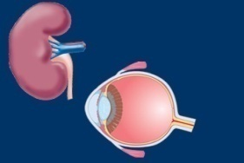

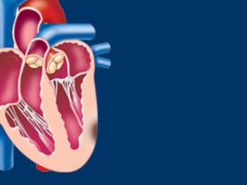
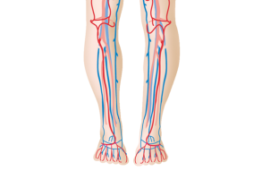

UKPDS: Tight Glycaemic Control Reduces Complications
Epidemiological extrapolation showing benefit of a 1% reduction in mean HbA_{1c}
21%
Deaths related to diabetes *
Microvascular complications e.g. kidney disease and blindness *
37%
HbA_{1c}
1%
14%
Heart attack *
Amputation or fatal peripheral blood vessel disease *
43%
* p<0.0001
** p=0.035
12%
Stroke **
Stratton IM et al. UKPDS 35. BMJ 2000; 321: 405–412

Slide 36
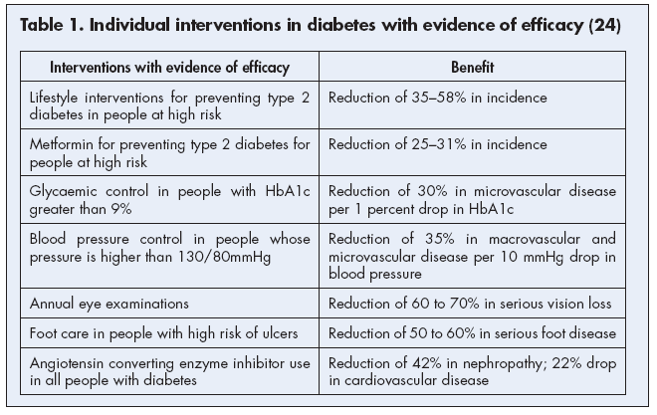
(Chapter 5 – Improving health care: individual intervention: WHO)

Slide 37
จัดบริการเชื่อมโยงชุมชน
มีการสื่อสาร และเสริมทักษะให้ชุมชนสามารถจัดการเพื่อลดปัจจัยเสี่ยงสูงหลักๆ ในชุมชนได้
สนับสนุนการปรับสภาพแวดล้อมของชุมชนที่เอื้อต่อการป้องกันการเกิดโรคในกลุ่มเสี่ยงและประชาชนทั่วไปและสนับสนุนการจัดการตนเองของผู้เป็นโรค/ป่วย และกลุ่มเสี่ยงสูง
สนับสนุนการจัดกิจกรรมเพื่อสุขภาพอย่างต่อเนื่องและ/หรือจัดตั้งกลุ่ม/ชมรมเพื่อสุขภาพสนับสนุน การป้องกันควบคุมโรค ในชุมชน
ส่งเสริมสนับสนุนการดูแล ติดตาม ระดับน้ำตาลในเลือด การวัดความดันโลหิต และปัจจัยเสี่ยงหลักร่วมด้วยตนเอง ในกลุ่มเสี่ยงสูง ผู้เป็นโรค/ป่วย โดยการมีส่วนร่วมของอสม.หรือผู้ให้บริการพื้นฐานในสถานที่ทำงาน
สนับสนุนการจัดกิจกรรมเพื่อแลกเปลี่ยนเรียนรู้แนวทางการดูแลตนเองของกลุ่ม/ชมรม ผู้เป็นโรค/ป่วย โรคเรื้อรังในชุมชน
3/5

Slide 38
ระบบสนับสนุนการจัดการตนเอง
จัดระบบเพื่อให้มีการสนับสนุนส่งเสริมการตัดสินใจ วางแนว/แผนการดูแล กำกับและจัดการดูแล โดยผู้เป็นโรค/ป่วยด้วยตนเองอย่างต่อเนื่องรวมทั้งการจัดระบบเตือนหรือการติดตามเยี่ยมบ้าน และสนับสนุนการรวมกลุ่ม การแลกเปลี่ยนเรียนรู้ ของผู้เป็นโรค/ผู้ป่วย/กลุ่มเสี่ยงสูง
คืนและแลกเปลี่ยนข้อมูล รวมทั้งแนะนำการใช้ยา แก่ผู้รับบริการ/ บุคคลในครอบครัว เพื่อการตัดสินใจใน การสร้างเสริมพฤติกรรม การป้องกันและลดพฤติกรรมเสี่ยง/โอกาสเสี่ยง ความต่อเนื่องในการใช้ยาที่จำเป็น และเทคนิคการดูแลตนเองในชีวิตประจำวัน ประกอบการตั้งเป้าหมาย เพื่อการวางแนวทาง/แผนปรับตัว การเปลี่ยนแปลง และการดำรงพฤติกรรมเพื่อการป้องกัน รักษาและฟื้นฟู
เสริมสร้างพลัง/ความสามารถการจัดการตนเอง รวมทั้ง การจัดการอารมณ์ และผลกระทบทางสังคม ที่ต้องเผชิญกับสถานการณ์การเป็นโรคเรื้อรัง
สนับสนุนการเรียนรู้/สร้างทักษะการติดตามอาการ ระดับการเปลี่ยนแปลงของโรค ปัจจัยเสี่ยง และพฤติกรรมเสี่ยง รวมทั้งแนวทางการตอบสนองจัดการผลการเปลี่ยนแปลง
3/4

Slide 40
ระบบสนับสนุนการตัดสินใจ
มีเป้าหมายผลลัพธ์/เป้าหมายการบริการ แนวทางปฏิบัติและแนวทางการเพิ่มคุณภาพการบริการ ที่จังหวัด/คณะกรรมการ ด้านโรคเรื้อรังจัดทำขึ้นตามแนวทางปฏิบัติระดับประเทศเพื่อเป็นแนวทางสนับสนุนการตัดสินใจให้บริการ
ระบบการประสานงานให้คำปรึกษาระหว่างผู้เชี่ยวชาญ/สถานบริการที่มีประสิทธิภาพกับผู้ให้บริการคลินิก /สถานบริการในเครือข่าย
Chronic Case Conference / KM เพื่อแลกเปลี่ยนเรียนรู้การดูแลและจัดการโรค
2/3

Slide 41
ระบบสารสนเทศ
มีระบบทะเบียนข้อมูลของกลุ่มผู้รับบริการทั้งรายบุคคลและรายกลุ่ม ข้อมูลการให้บริการ ที่ครอบคลุมทั้งการป้องกัน ควบคุมโรค ที่มีความสมบูรณ์ ครบถ้วน เป็นปัจจุบัน และอาจจัดเก็บในระบบคอมพิวเตอร์
มีระบบสารสนเทศและข้อมูลที่เชื่อมโยง แลกเปลี่ยนเพื่อการบริการต่อเนื่องในเครือข่ายและเชื่อมโยงกับ data center ของ จังหวัด
นำข้อมูลมาวิเคราะห์ เพื่อพัฒนาคุณภาพการป้องกัน ควบคุม รักษา ดูแล และออกแบบบริการสุขภาพ ทั้งใน รายบุคคล กลุ่มผู้รับบริการเป้าหมาย และกลุ่มประชากรในพื้นที่รับผิดชอบที่มีแนวโน้มของ 4 โรคเป้าหมายที่มารับบริการของสถานบริการเพิ่มสูงขึ้นอย่างรวดเร็วต่อเนื่อง
2/3

Slide 42
เกณฑ์ผลลัพธ์การรักษาดูแลผู้ป่วย
ติดตามผลการป้องกันและการจัดการดูแลทั้งโดยการใช้ยาและไม่ใช้ยา ในการลดเสี่ยง ลดโอกาสเสี่ยง ลดโรคและภาวะแทรกซ้อน เช่น
  ประเมินความเสี่ยงต่อโรคหัวใจและหลอดเลือด (CVD Risk)
  การลดปัจจัยเสี่ยงและพฤติกรรมเสี่ยงของผู้ป่วย
  การคัดกรองการสูบบุหรี่
  การคัดกรองภาวะซึมเศร้า ประเมินภาวะเครียดและการติดสุรา
  ผู้ป่วย DM/HT ควบคุมระดับน้ำตาล/ระดับความดันโลหิตได้ดีตามเป้าหมาย
  การคัดกรองภาวะแทรกซ้อน
  คุณภาพการดูแลรักษา/ส่งต่อผู้ที่มีภาวะแทรกซ้อน และ/หรือมีปัญหาการควบคุมไม่ได้ดี ตามเป้าหมายอย่างต่อเนื่องติดกัน สุ่มเสี่ยงต่อการเกิดภาวะแทรกซ้อนรุนแรง เช่น ไตเสื่อม เป็นต้น
  ลดการนอนโรงพยาบาลไม่ได้คาดการณ์ล่วงหน้า (unexpected admission rate)
  ลดอัตราการเกิดภาวะแทรกซ้อนจากโรคเรื้อรัง
  ผู้ป่วย DM,HT ที่มีภาวะแทรกซ้อนได้รับการดูแลรักษา/ส่งต่อ
  ลดอัตราการเสียชีวิตที่สัมพันธ์โดยตรงจากโรคเรื้อรัง

Slide 43
จัดบริการเชื่อมโยงชุมชน
สุขภาพดี
ลดป่วย
ลดตาย
ลดแทรกซ้อน
ลดพิการ
ปรับระบบและกระบวนการบริการ
ระบบสนับสนุนการจัดการตนเอง
ทิศทางนโยบาย
ผลลัพธ์
ระบบสนับสนุนการตัดสินใจ
ระบบสารสนเทศ
ระบบบริหารจัดการ
1. สนับสนุนการบริหาร และ
วิชาการ
2.สนับสนุนและประสาน
เชื่อมโยงบริการ
3.สนับสนุนการมีส่วนร่วมของ
ท้องถิ่น ชุมชน หน่วยต่างๆ
กระบวนการ
1.บริการรายบุคคล &
ครอบครัว
2.การดูแลกลุ่มประชากร
3.การสร้างกระบวนการ
เรียนรู้ร่วมกับองค์กร
ชุมชน

Slide 44
กรอบงานบริการของคลินิก NCD คุณภาพ
1. บริการองค์รวม ผสมผสาน
รายบุคคลและครอบครัว
3. การดูแลกลุ่มประชากร/ชุมชน
- บริการสอดคล้องกับความต้องการ
- ประชาชนจัดการตนเองได้
- มีคุณภาพชีวิตที่ดี
- สอดคล้องกับมาตรฐานวิชาชีพ
ประเมินให้บริการติดตาม
- Acute Problem (ปัญหาปัจจุบัน)
Psycho-social
- Family oriented
(สังคม จิตใจเชื่อมโยงกับครอบครัวและชุมชน
-ลดโอกาสเสี่ยงต่อโรค
- Continuity (ต่อเนื่อง)
กลุ่มประชากร
กลุ่มเสี่ยงสูง
กลุ่มป่วยรายใหม่
กลุ่มป่วยที่ไม่มี/มีภาวะแทรกซ้อน
การดำเนินงานร่วมกับชุมชน
- รู้จักชาวบ้าน สร้างความสัมพันธ์
- รู้ปัญหา
- ร่วมคิด
- ร่วมแก้ไข พัฒนา/ ประเมินผล
- เฝ้าระวัง ป้องกันโรคและภาวะเสี่ยงในชุมชน
ผลผลิต / ผลสัมฤทธิ์
ทบทวน / ประเมิน
2. ประสานเชื่อมโยงบริการและชุมชน

Slide 45
ความคาดหวังของเกณฑ์คลินิก NCD คุณภาพ
ใช้เป็นแนวทางประเมินตนเอง
เพื่อหาโอกาสในการพัฒนาระบบงาน
ประยุกต์จาก
เครื่องมือประเมินการบริการสถานพยาบาลในการป้องกันและจัดการโรคเบาหวานและความดันโลหิตสูง กรมการแพทย์ 2553
เครื่องมือประเมินนโยบายการบริการสุขภาพ ความร่วมมือการบูรณาการและเสริมสร้างสมรรถนะชุมชนในการป้องกันและจัดการโรคเบาหวานและความดันโลหิตสูง กรมการแพทย์ 2553

Slide 46

สวัสดี

Slide 47
การจัดการ ภาวะเรื้อรัง
(Chronic Condition)
ต้องการแผนการรักษาระยะยาว (Planned care) และมีระบบประสานระหว่างทีมสหสาขาวิชาชีพ ระหว่างหน่วยบริการสุขภาพต่างพื้นที่
เป้าหมายการรักษา มากไปกว่า Morbidity/Mortality rate ให้ความสำคัญกับ คุณภาพชีวิตของทั้งผู้ป่วยและสมาชิกครอบครัว
บทบาทของผู้ป่วย มิใช่เพียงผู้รับการรักษา แต่เป็นส่วนหนึ่งของทีมรักษา จึงต้องการทักษะการดูแลตนเองที่บ้าน ( Self care skills ) และการสนับสนุนจากครอบครัวและชุมชน
Notes:
How Would I Recognize Good Care for People with Chronic Illness?
Assessment of self-management skills and confidence as well as clinical status
Tailoring of evidence-based clinical management by stepped protocol
Collaborative problem definition ,goal-setting and problem-solving resulting in a shared care plan
Active, sustained follow-up
Community integration and support
การมากกว่า การรักษาทางการแพทย์( Biomedical intervention) อย่างใดอย่างหนึ่ง ที่ใดที่หนึ่ง หรือระยะเวลาใดเวลาหนึ่ง

Slide 48
Disease Centered vs Patient Centered
Diagnosis
Anatomy
Pathology Disease
Physiology
Idea, Expectation
Function Illness Illness
Feeling, Concern
Family, Community
Environment
Income
Work place
Notes:
การวินิจฉัยโดยใช้โรคเป็นศูนย์กลาง The disease-centred diagnosis)
เป็นการใช้ ประวัติ การวจร่างกายและการสืบค้นทางห้องปฏิบัติการ เพื่อการวินิจฉัยและรักษาโรค
วิธีนี้เป็นแบบอย่างที่ใช้ในการดูแลผู้ป่วยที่รักษาในโรงพยาบาล (Hospital-based medicine)
ซึ่งส่วนใหญ่จะเน้นพยาธิสภาพ
การวินิจฉัยโดยใช้ผู้ป่วยเป็นศูนย์กลาง ( The patient -centred diagnosis
การดูแลโดยใช้ผู้ป่วยเป็นศูนย์กลาง นอกจากจะวินิจฉัยโรค ยังนำเอาประวัติทางจิตวิทยาสังคมของผู้ป่วย มาช่วยในการวินิจฉัยด้วย โดยให้ความสำคัญในด้านความรู้สึก ความกลัวหรือความต่อความเจ็บป่วย ความคาดหวังที่จะได้รับหรือความต้องการของผู้ป่วย อิทธิพลของครอบครัว ปฏิกริยาทางอารมณต่อความเจ็บป่วย ผลของความเจ็บป่วยต่อญาติ งานและการพักผ่อน วิถีการดำเนินชีวิต สิ่งแวดล้อม เป็นต้น

Slide 49
The patient-centered clinical method: six interactive components
1-Exploring both disease and illness experience
2-Understanding the whole person
Cues and prompts
History
Physical
Lab
Feelings
Ideas
Function
Expectations
Disease
Person
3-Finding common ground
problems
goals
roles
Illness
Proximal context
Distal context
4-Incorporating prevention and health promotion
Mutual decisions
6-Being realistic
5-Enhancing the patient-physician relationship

Slide 50
Patient-Centered Care
การดูแลโดยให้ผู้ป่วยเป็นศูนย์กลาง
สืบค้นหาเหตุผลหลัก ความคาดหวัง และ ความต้องการข้อมูล ที่ผู้ป่วยมาพบแพทย์
ทำความเข้าใจกับความเป็น “คน” ของผู้ป่วย ทั้งด้านอารมณ์ และประเด็นปัญหาชีวิต
ค้นหาวิธีการดูแลความเจ็บป่วยร่วมกันระหว่างผู้ป่วยกับแพทย์
ส่งเสริมให้เกิดการป้องกันโรคและการสร้างเสริมสุขภาพ
ส่งเสริมให้เกิดสัมพันธภาพอย่างต่อเนื่องระหว่างผู้ป่วยกับแพทย์
ตั้งอยู่บนพื้นฐานของความเป็นจริง
ที่มา: Stewart M. (2001) Towards a global definition of patient-centred care. BMJ. 322:444-5.
Notes:
Patient-Centered Care ,Patient- and Family-Centered Care
What supports pt-and family-centered care
– Listening to patients/families wants and needs
– Linguistic competency (Health Literacy)
– Supportive technology
• Assessment survey results
• Tools

Slide 51
การประคับประคองด้านจิตใจ การให้กำลังใจที่เหมาะสม
ให้การสุขศึกษาแก่ผู้ป่วย
การให้ผู้ป่วยรับผิดชอบดูแลตนเอง
ให้คำแนะนำและป้องกันเฉพาะเรื่อง
การป้องกัน การส่งเสริมสุขภาพ ให้คำแนะนำ/ปรับปรุงวิถีการดำเนินชีวิตเช่น อาหาร/โภชนาการ, การออกกำลังกาย, การดื่มแอลกอฮอล์, การสูบบุหรี่, ความเครียด
การสนับสนุนครอบครัวและสังคม การช่วยเหลือตนเอง ทางเลือกอื่นๆ
การปรึกษาและการส่งต่อ การติดตามผล

Slide 52
บทบาทของครอบครัวในผู้ป่วยโรคเรื้อรัง
บทบาทในการควบคุมโรคและพฤติกรรมเสี่ยง : อาหาร บุหรี่ การออกกำลังกาย การกินยา การมาตรวจตามนัด
บทบาทในการดูแลด้านจิตใจ การให้กำลังใจ การเสริมแรงบวก และศักยภาพที่จะควบคุมพฤติกรรม ตนเอง
เป้าหมาย ใช้ชีวิตได้อย่างเป็นปกติสุข มีคุณภาพชีวิต มีคุณค่าต่อครอบครัวและสังคม

Slide 53
Delivery system design
Clear point of access
Assessment & care pathways
Care plan /case management
Follow up and review
Cultural competency

Slide 54
Self-management support
Collaborative care planning
Self management support strategies
Self management integrated into services
Capacity building of health professionals

Slide 55
Decision support
Embed evidence-based guidelines into assessment
Embed evidence-based guidelines into care plans
Integrate specialist & care primary expertise

Slide 56
Clinical information system
Share information with providers to coordinate care
Facilitate individual patient care planning
Monitor performance of practice team and care system
Organize patient and population data

Slide 57
Determinants of Health
Social , economic, cultural, Environmental Factors etc…
in the maintenance of health and well-being
Risk Factors for NCDs
Obesity/high BP/high BS
Physical Inactivity
Tobacco/Alcohol
Unsafely behaviors
Un coping stress
Population Health
5 HP Areas/Ottawa Charter
Building of healthy public policy
Creating supportive environments
Strengthening community action
Developing personal skills
Reorientation of the health service
Notes:
Strategies and methods in health promotion.
Department of Health use Bangkok Charter enabling people to increase control over and to improve their health.
– intended to encourage coordinated action to ensure health, economic and social policies that fostered great equity through legislative, fiscal; taxation and organisational change.
- aimed at developing a socio-ecological approach to health improvement.
-promoted participatory community development processes, aimed at encouraging communities to take ownership and control their own health and its determinants.
- focussed attention on enabling individuals to exercise control and make healthful choices
- challenged the health sector to move beyond curative service provision.

